Slide 1
ΚΕΦΑΛΑΙΟ Ε’. Ο Β’ ΠΑΓΚΟΣΜΙΟΣ ΠΟΛΕΜΟΣ 1939-1945

Slide 2
Γκερνίκα, Πικάσο

Slide 3
ΥΛΗ Κεφαλαίου Ε΄
Εισαγωγικό σημείωμα (σελ.111)
1. Προς νέα ένοπλη αναμέτρηση. Η υποενότητα: Η εισβολή στην Πολωνία και η έναρξη του πολέμου (σελ.113-114).
3. Η συμμετοχή της Ελλάδας στον Β’ Παγκόσμιο Πόλεμο και η Εθνική Αντίσταση (σελ.118-124).
4. Η συμμαχική αντεπίθεση και η ολοκληρωτική ήττα της ναζιστικής Γερμανίας - Η συνθηκολόγηση της Ιαπωνίας. Η υποενότητα: Η παράδοση της Γερμανίας και της Ιαπωνίας (σελ.127-128).
5. Τα εγκλήματα πολέμου κατά της ανθρωπότητας - Το Ολοκαύτωμα (σελ. 129-132)
6. Ο ανταγωνισμός στο στρατόπεδο των νικητών (σελ. 134-136).
7. Οι συνθήκες ειρήνης και η ενσωμάτωση της Δωδεκανήσου στην Ελλάδα. Η υποενότητα: Η Συνθήκη των Παρισίων και η τύχη των ελληνικών εθνικών διεκδικήσεων (σελ. 137-138).

Slide 4
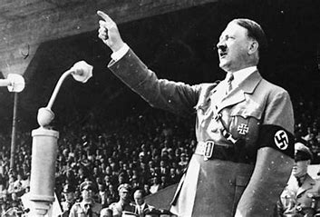
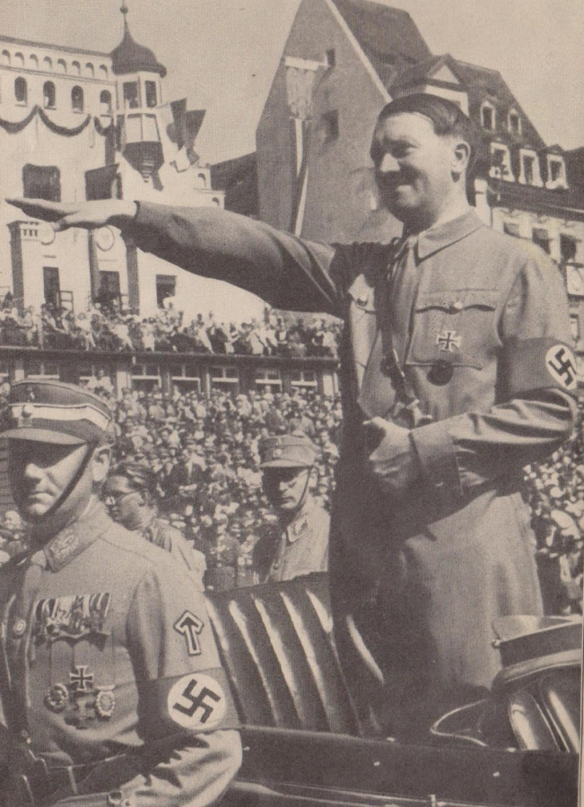
Η απελπισία από την παγκόσμια οικονομική κρίση και το αίσθημα ότι οι Γερμανοί παρεμποδίζονταν να έχουν όλα αυτά που δικαιούνταν, οδήγησαν σε μια έξαρση του εθνικισμού και διευκόλυναν την άνοδο στην εξουσία του Εθνικοσοσιαλιστικού κόμματος NSDAP με αρχηγό τον Χίτλερ. Η πολιτική του Χίτλερ ήταν να αναδημιουργήσει τη Γερμανία αποκτώντας τον αναγκαίο «ζωτικό χώρο» (Lebensraum) και να κάνει ένα «ξεκαθάρισμα λογαριασμών» με όλους εκείνους, που θεωρούσε, ότι είχαν φέρει τη χώρα στην κακή αυτή κατάσταση. Το τελευταίο, πέρα από τη Γαλλία, περιελάμβανε και τους Εβραίους και ήταν και το βασικό επιχείρημα του αντισημιτισμού του.
Στο ξεκίνημα της διακυβέρνησής του, ο Χίτλερ βεβαίωνε για τις ειρηνικές διαθέσεις του, αλλά στις 14 Οκτωβρίου 1933 ανακοίνωσε ότι δεν αναγνώριζε πλέον τους περιορισμούς όσον αφορά στους εξοπλισμούς που είχαν επιβληθεί στη Γερμανία και ότι, ταυτόχρονα, αποσυρόταν από την Κοινωνία των Εθνών.

Slide 5
1. ΠΡΟΣ ΝΕΑ ΕΝΟΠΛΗ ΑΝΑΜΕΤΡΗΣΗ
Η πορεία προς το Β΄ Παγκόσμιο Πόλεμο οφείλεται στην απαίτηση της Γερμανίας να επιβάλει τη θέλησή της σε βάρος της διεθνούς νομιμότητας.
Έτσι, κατά την περίοδο 1936-1939 διατάραξε την ισορροπία δυνάμεων στην Ευρώπη με τις εξής ενέργειες :
Α. πραξικοπηματική επαναστρατικοποίηση της Ρηνανίας
Β. ενσωμάτωση της ανεξάρτητης Αυστρίας στο Τρίτο Ράιχ
Γ. διαμελισμός της Τσεχοσλοβακίας και προσάρτηση της Μοραβίας και της Βοημίας.
Οι γερμανικές προκλήσεις έμεναν αναπάντητες από τους πρωθυπουργούς της Γαλλίας και της Γαλλίας, Νταλαντιέ και Τσάμπερλαιν, που έχοντας υιοθετήσει την πολιτική του κατευνασμού απέναντι στον αντίπαλο. Γι’ αυτό, θα αποδεχτούν στις 29 Σεπτεμβρίου 1938, κατά την τετραμερή Συνδιάσκεψη του Μονάχου (Μ. Βρετανία, Γαλλία, Ιταλία, Γερμανία), την απαίτηση του Χίτλερ να προσαρτήσει τα εδάφη της Τσεχοσλοβακίας που κατοικούνταν στην πλειονότητά τους από τους Σουδήτες.
15 Μαρτίου 1939: ο Χίτλερ καταπατώντας τις υποσχέσεις του, καταλύει πραξικοπηματικά την ανεξαρτησία ολόκληρης της Τσεχοσλοβακίας. Τότε ο Τσάμπερλαιν θα δηλώσει ότι κάθε παραπέρα διαπραγμάτευση με τον Χίτλερ είναι αδύνατη.

Slide 6
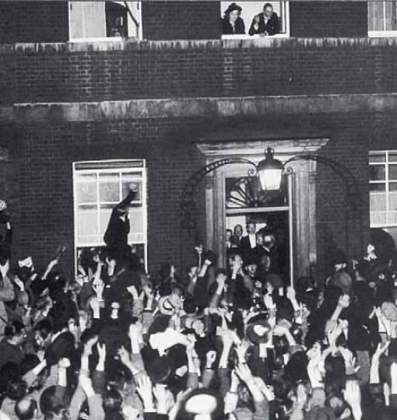
Αγγλικοί πανηγυρισμοί μετά τη συμφωνία του Μονάχου
Ας έχετε ήσυχη τη συνείδησή σας. Ας ευχαριστείτε τον Θεό. Ο λαός της Μεγάλης Βρετανίας και τα παιδιά σας είναι ασφαλείς. Οι άντρες σας και οι γιοι σας δεν θα πάνε στον πόλεμο. Η ειρήνη είναι μια νίκη για ολόκληρη την ανθρωπότητα.
Αν πρέπει να υπάρχει κάποιος νικητής, ας επιλέξουμε τον Τσάμπερλαιν. Λόγω των επιτυχιών του πρωθυπουργού, εκατομμύρια οικογένειες και καρδιές είναι ανακουφισμένες και ευτυχισμένες. Του αξίζουν, λοιπόν, συγχαρητήρια. Και τώρα ας επιστρέψουμε στις δουλειές μας. Αρκετά μας ταλαιπώρησαν και μας σύγχυσαν οι απειλές που πλανιόνταν όλο αυτό τον καιρό πάνω από την ήπειρό μας.
Εφημερίδα Daily Express, 30 Σεπτεμβρίου 1938. Πηγή: www.spartacus.schoolnet.co.uk/
Ενθουσιασμένοι Λονδρέζοι επευφημούν τον Τσάμπερλαιν (διακρίνεται στο παράθυρο πάνω δεξιά) μετά την υπογραφή της συμφωνίας του Μονάχου. Πολλοί στην Αγγλία –και όχι μόνο– πίστευαν ότι θυσιάζοντας την Τσεχοσλοβακία είχε εξασφαλιστεί η ειρήνη.

Slide 8
Η εισβολή στην Πολωνία και η έναρξη του πολέμου
Ο Χίτλερ εγείρει νέες εδαφικές διεκδικήσεις προς την Πολωνία, ζητώντας να προσαρτήσει την ελεύθερη πόλη του Ντάντσιχ, κατοικημένη από πλειονότητα γερμανική και να του δοθεί το δικαίωμα διέλευσης μέσω του «πολωνικού διαδρόμου». Η πολωνική κυβέρνηση θα αρνηθεί κάθε διαπραγμάτευση επί του θέματος και οι κυβερνήσεις της Γαλλίας και της Μ. Βρετανίας, παρά την έκδηλη επιθυμία τους να αποφύγουν την πολεμική εμπλοκή, θα της συμπαρασταθούν σταθερά.
24 Αυγούστου 1939: Υπογραφή Συνθήκης μη επίθεσης με τη Σοβιετική Ένωση (Σύμφωνο Μολότοφ- Ρίμπεντροπ).
1η Σεπτεμβρίου 1939: Τα γερμανικά στρατεύματα εισβάλλουν στην Πολωνία και η πολωνική κυβέρνηση ζητά τη βοήθεια των συμμάχων της, Γάλλων και Βρετανών.
3 Σεπτεμβρίου 1939: Οι Βρετανοί απαιτούν με τελεσίγραφο να αποσυρθούν τα γερμανικά στρατεύματα από την Πολωνία και μετά από την απόρριψή του, κηρύσσουν τον πόλεμο στη Γερμανία.

Slide 10
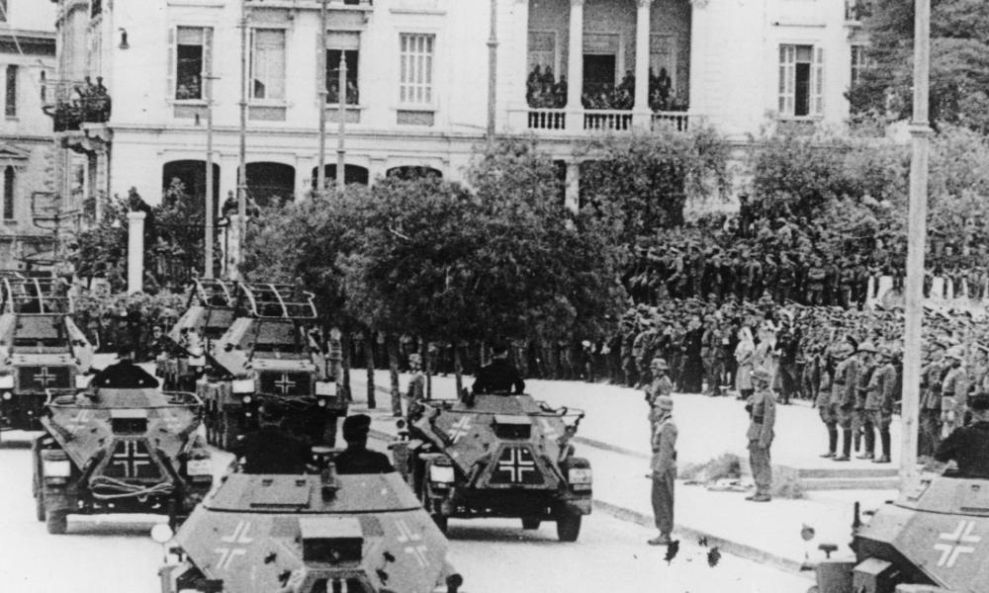
Η συμμετοχή της Ελλάδας στον Β’ Παγκόσμιο Πόλεμο
Η Ελλάδα δεν απέκλινε από τους κανόνες της ουδετερότητας. Ωστόσο, ο Μουσολίνι διείδε στην κατάληψη της Ελλάδας το πρώτο βήμα προς την εξασφάλιση του στρατηγικού ελέγχου της Α. Μεσογείου.
Τα χαράματα της 28ης Οκτωβρίου 1940 η Ιταλία απαίτησε τελεσιγραφικά από την Αθήνα την εκχώρηση της κυριαρχίας επί σημαντικού τμήματος του ελληνικού εθνικού εδάφους. Ο Ι. Μεταξάς: απέρριψε την ιταμή αξίωση· η Ελλάδα θα υπεράσπιζε τα κυριαρχικά της δικαιώματα. Η αντίδραση του Έλληνα πρωθυπουργού θα συνοψιστεί στη λέξη "ΟΧΙ".
Ο ελληνικός στρατός με αρχιστράτηγο τον Αλέξανδρο Παπάγο, κατόρθωσε να ανακόψει την προέλαση των ιταλικών στρατευμάτων στην Ήπειρο, ενώ στις 14 Νοεμβρίου αντεπιτέθηκε κατά του εχθρού στην Αλβανία, από όπου και είχε εκδηλωθεί η εισβολή.
Νικηφόρα πορεία του ελληνικού στρατού (Κορυτσά, Πρεμετή, Πόγραδετς, Αργυρόκαστρο, Άγιοι Σαράντα). Η Εαρινή επίθεση, που εξαπέλυσαν οι Ιταλοί τον Μάρτιο του 1941, αποκρούστηκε.
Ο Χίτλερ είχε καταρτίσει το σχέδιο Μπαρμπαρόσα
για εισβολή στη Σοβιετική Ένωση.
Συνεπώς, όφειλε να ασφαλίσει τα νώτα του,
εξουδετερώνοντας κάθε εστία απειλής στη βαλκανική
Χερσόνησο ή στο Αιγαίο πέλαγος →
Στις 6 Απριλίου 1941 εισέβαλε στην Ελλάδα
(σχέδιο Μαρίτα).

Slide 11
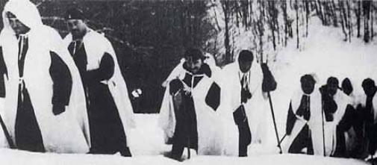
Ο ελληνοϊταλικός πόλεμος μέσα από δύο μαρτυρίες στρατιωτών-λογοτεχνών
Το κρύο ήταν φοβερό, αφάνταστο. Από το κρύο αυτές τις ώρες σού πονούσε κυριολεκτικά η ψυχή και σου ‘ρχόταν, σα μωρό, να μπήξεις τα κλάματα, έτσι χωρίς να ξέρεις κι εσύ τι ζητάς και τι θα βγάλεις μ’ αυτό. Απ’ το περιορισμένο του χώρου δεν μπορούσες να κάνεις δυο βήματα και καθόσουν εκεί ακίνητος, ξυλιασμένος, έτσι σα να ‘χει παγώσει κι αυτό το ίδιο το μυαλό σου, χτυπώντας μόνο από καιρό σε καιρό το ‘να σου χέρι με τ’ άλλο, έτσι σαν στο στίχο της απελπισίας του Σολωμού.
Γ. Μπεράτης, Το πλατύ ποτάμι (1946-47)
, Ερμής, Αθήνα 1992, σ. 145.

Slide 12
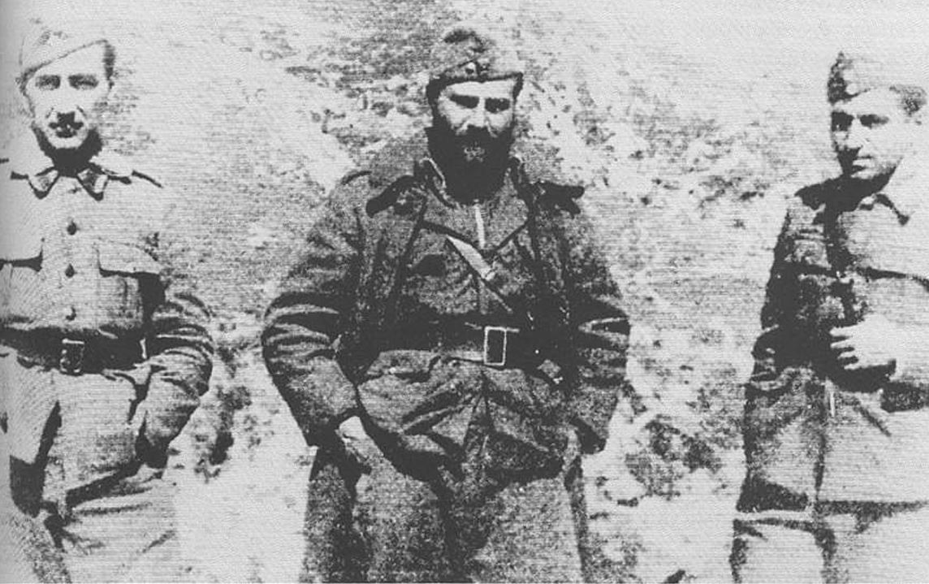
Νύχτα πάνω στη νύχτα βαδίζαμε ασταμάτητα, ένας πίσω απ’ τον άλλο, ίδια τυφλοί. Με κόπο ξεκολλώντας το ποδάρι από τη λάσπη, όπου φορές, εκατοβούλιαζε ίσαμε το γόνατο. Επειδή το πιο συχνά ψιχάλιζε στους δρόμους έξω, καθώς μες στην ψυχή μας. Και τις λίγες φορές όπου κάναμε στάση να ξεκουραστούμε, μήτε που αλλάζαμε κουβέντα, μονάχα σοβαροί και αμίλητοι, φέγγοντας μ’ ένα μικρό δαδί, μία-μία εμοιραζόμασταν τη σταφίδα. Ή φορές πάλι, αν ήταν βολετό, λύναμε βιαστικά τα ρούχα και ξυνόμασταν με λύσσα ώρες πολλές, όσο να τρέξουν τα αίματα. Τι μας είχε ανέβει η ψείρα ως το λαιμό, κι ήταν αυτό πιο κι απ’ την κούραση ανυπόφερτο.
Οδ. Ελύτης, Άξιον Εστί (1960).

Slide 13
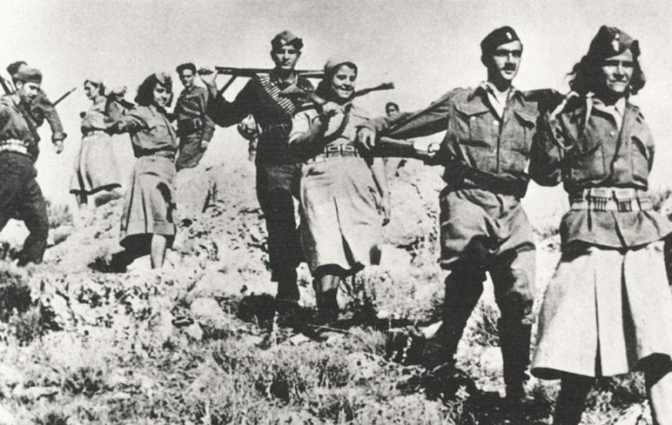
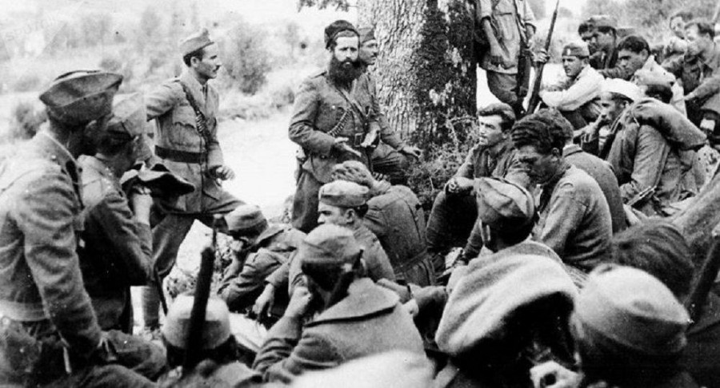
Εθνική Αντίσταση
Οι Έλληνες αντιστάθηκαν. Παρόλα αυτά, η Θεσσαλονίκη: καταλήφθηκε στις 9 Απριλίου και η Αθήνα στις 27 Απριλίου → Μετά την κατάληψη του εθνικού εδάφους η ελληνική κυβέρνηση μετέφερε την έδρα της έξω από την Ελλάδα, στο Κάιρο, στη Νότια Αφρική και τελικά στο Λονδίνο.
Ο Χίτλερ: αναγκαστική στροφή στα Βαλκάνια -> αναβάλει την εκτέλεση της επιχείρησης Μπαρμπαρόσα κατά της Σοβιετικής Ένωσης. - Διεκδίκηση των εδαφών της Δωδεκανήσου, της Βόρειας Ηπείρου, της Κύπρου. - Πράξεις αντίστασης -> ισχυρές μαζικές οργανώσεις: ΕΑΜ, ΕΔΕΣ, ΕΚΚΑ. - Μόνο οι Έλληνες κατόρθωσαν να μη συμμετάσχουν στην εκστρατεία κατά της Σοβιετικής Ένωσης -> βαρύ τίμημα.

Slide 15
3. Η ΣΥΜΜΑΧΙΚΗ ΑΝΤΕΠΙΘΕΣΗ ΚΑΙ Η ΟΛΟΚΛΗΡΩΤΙΚΗ ΗΤΤΑ ΤΗΣ ΝΑΖΙΣΤΙΚΗΣ ΓΕΡΜΑΝΙΑΣ
Σεπτέμβρης 1942: οι Γερμανοί καθηλώνονται στην πόλη Στάλινγκραντ, όπου διεξάγεται μια από τις πιο πολυαίμακτες, αλλά και αποφασιστικές μάχες του πολέμου → Στις αρχές του 1943 οι Σοβιετικοί θα νικήσουν.
Στη Β. Αφρική οι Σύμμαχοι νικούν στο Ελ Αλαμέιν.
Στον Ειρηνικό οι Αμερικανοί αναχαιτίζουν τους Ιάπωνες.
Από την άνοιξη του 1943 ο ρους των επιχειρήσεων αντιστρέφεται προς όφελος των Συμμάχων.
Η αντεπίθεση των Συμμάχων θα οδηγήσει σε διαδοχική συνθηκολόγηση της χιτλερικής Γερμανίας και της Ιαπωνίας.
Ο Μουσολίνι νικημένος σε όλα τα μέτωπα, θα ανατραπεί στις 25 Ιουλίου 1943 για να συλληφθεί και να εκτελεστεί από τους Παρτιζάνους (Απρίλιος 1945).
Παράλληλα, το καλοκαίρι του 1943 οι Σοβιετικοί απωθούν τους Γερμανούς από τα εδάφη τους και το 1944 εισβάλλουν στην Ανατολική Ευρώπη.
6 Ιουνίου 1944: Απόβαση των Συμμάχων στη Νορμανδία, στις γαλλικές ακτές, και συνέχιση της νικηφόρας πορείας προς το Παρίσι (απελευθερώθηκε στις 25 Αυγούστου.)

Slide 16
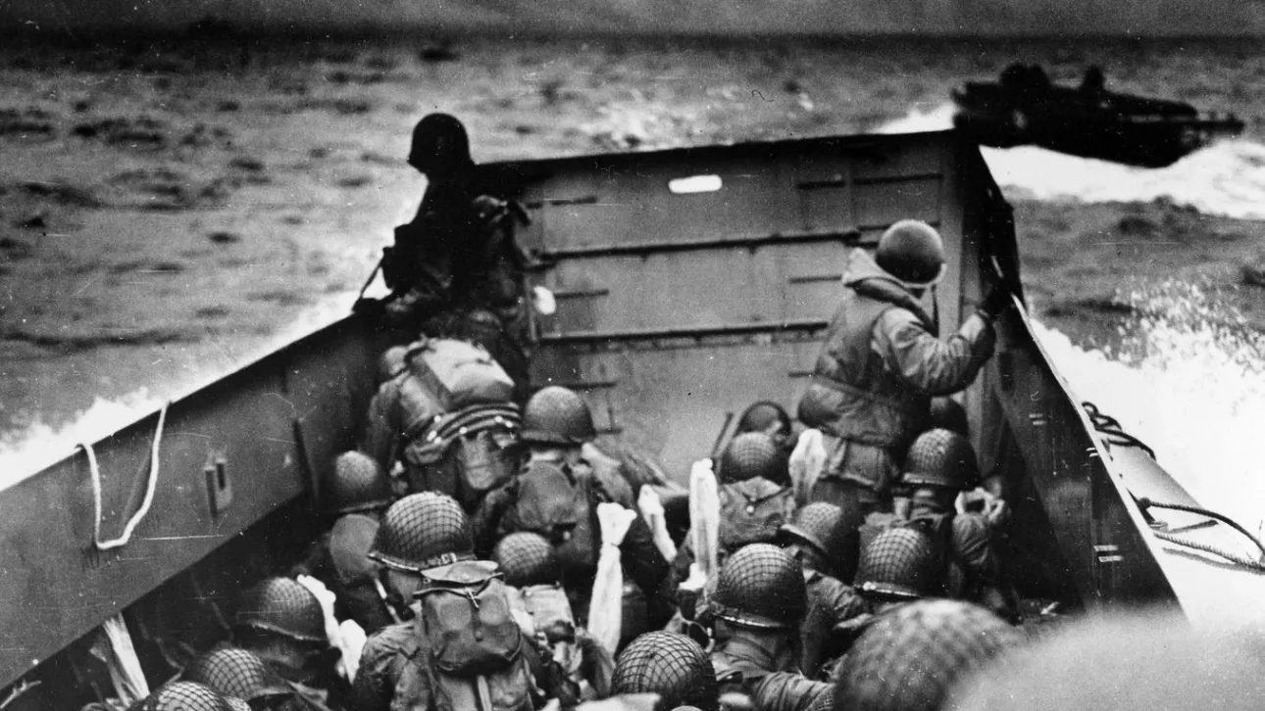
Απόβαση στη Νορμανδία
Στις πρώτες πρωινές ώρες της D-Day, 6 Ιουνίου 1944, οι συμμαχικές δυνάμεις αποβιβάσθηκαν στις ακτές της Νορμανδίας της Γαλλίας , για να απελευθερώσουν την Ευρώπη από τη Γερμανία του Χίτλερ.Εννέα (9) συμμαχικά έθνη μεταξύ των οποίων και Ελλάδα (…με πολεμικά πλοία και αρκετά εμπορικά πλοία ως παρακάτω) αποτελούμενα από πάνω από 150.000 στρατεύματα, όπου συνάντησαν μεγάλη αντίσταση από τα γερμανικά στρατεύματα. 23.000 αλεξιπτωτιστές από τις ΗΠΑ και τη Μεγάλη Βρετανία πέταξαν με αεροσκάφη και ανεμόπτερα. Πάνω από 5.000 συμμαχικά πλοία χρησιμοποιήθηκαν επίσης για να υποστηρίξουν την εισβολή , που ονομαζόταν “Επιχείρηση Overlord » (Επικυρίαρχος).Μέχρι το φως της ημέρας οι ακτές ήταν υπό τον έλεγχο των Συμμάχων.Μέσα στις επόμενες πέντε ημέρες, οι Σύμμαχοι έφεραν πάνω από 326.000 στρατεύματα, 54.000 οχήματα και 104.000 τόνους προμήθειες στην περιοχή για τη στρατιωτική επιχείρηση,Οι συμμαχικές δυνάμεις είχαν σχεδόν 10.000 θύματα και περισσότερους από 4.000 νεκρούς μέχρι το τέλος των μαχών.

Slide 17
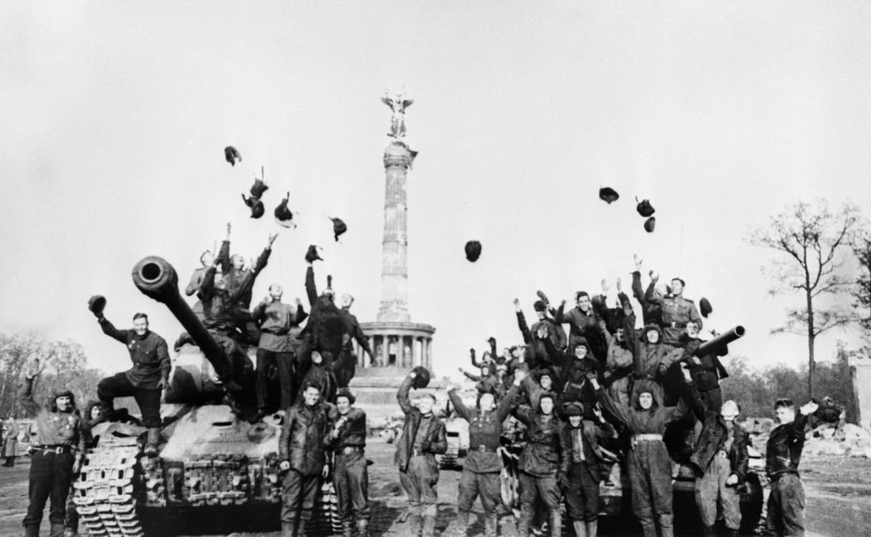
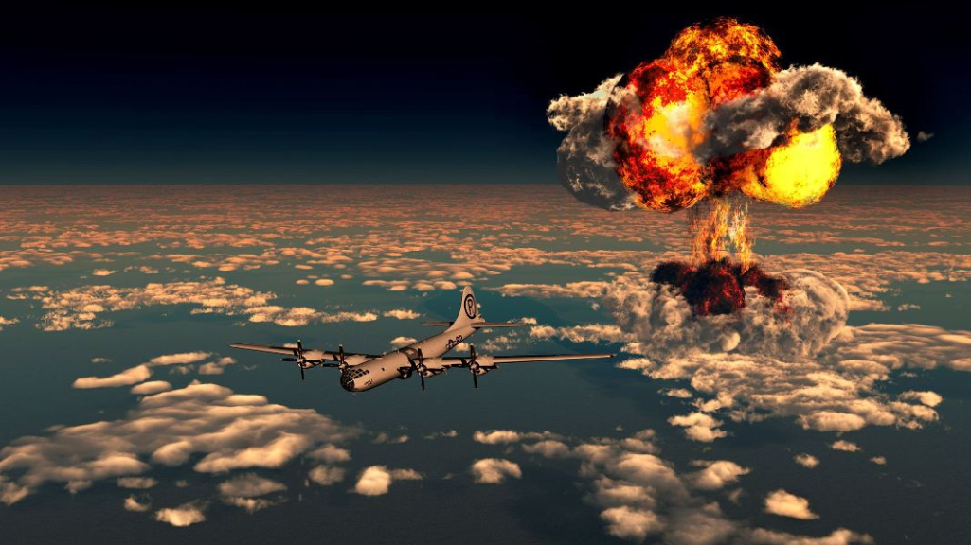
Η παράδοση της Γερμανίας και της Ιαπωνίας
Το Μάρτιο του 1945 τα αγγλοαμερικανικά στρατεύματα περνούν τον Ρήνο, ενώ από την ανατολική Ευρώπη, οι Σοβιετικοί εφορμούν προς τη κατεύθυνση του Βερολίνου.
Συνάντηση δυτικών και Σοβιετικών συμμάχων στον ποταμό Έλβα στις 26 Απριλίου 1945.
30 Απριλίου 1945: ο Χίτλερ αυτοκτονεί. Ακολουθεί συνθηκολόγηση άνευ όρων της Γερμανίας (8 Μαΐου 1945 από τον στρατηγό Γιοντλ).
Προκειμένου να συνθηκολογήσει η Ιαπωνία, που συνέχιζε τον πόλεμο μέχρις εσχάτων, οι Αμερικανοί κάνουν χρήση της ατομικής βόμβας στη Χιροσίμα και στο Ναγκασάκι (6 και 9 Αυγούστου αντίστοιχα).

Slide 18
Τα εγκλήματα πολέμου κατά της ανθρωπότητας - Το Ολοκαύτωμα
Μετά τη λήξη των εχθροπραξιών, μεικτή διεθνής επιτροπή υπό την αιγίδα του ΟΗΕ επιφορτίστηκε με τον εντοπισμό και την υποδειγματική τιμωρία των ενόχων.
Στο πλαίσιο αυτό εντάχθηκε η Δίκη της Νυρεμβέργης (μεταξύ Ιανουαρίου και Οκτωβρίου 1946)
↓
καταδίκη σε θάνατο των ηγετικών στελεχών, πολιτικών και στρατιωτικών, της χιτλερικής Γερμανίας.
Ως μείζον έγκλημα κατά της ανθρωπότητας χαρακτηρίστηκε η προσπάθεια γενοκτονίας των Εβραίων.
Η κατάληψη της Πολωνίας οδήγησε στη δημιουργία γκέτο της Βαρσοβίας, όπου συνωστίστηκαν υπό περιορισμό 500.000 Εβραίοι. Εκατομμύρια άνθρωποι οδηγήθηκαν σε φυσική εξόντωση μετά από επώδυνη παραμονή σε γκέτο ή σε στρατόπεδα συγκέντρωσης (Άουσβιτς, Τρεμπλίνκα, Νταχάου, Μπέλζετς, Σόμπιμπορ), όπου λάμβαναν χώρα μαζικές εκτελέσεις και χρήση δηλητηριωδών αερίων.

Slide 19
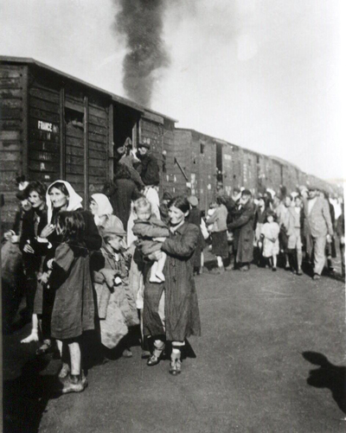
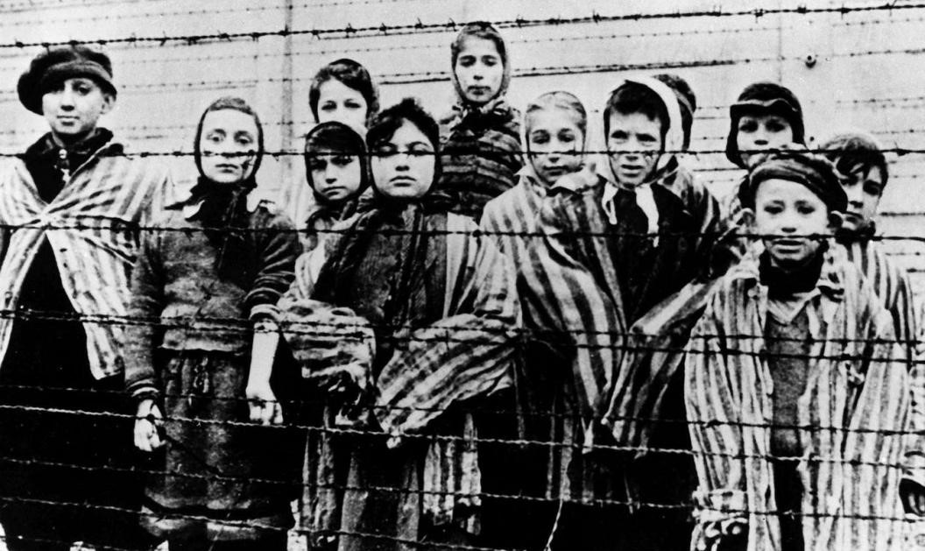
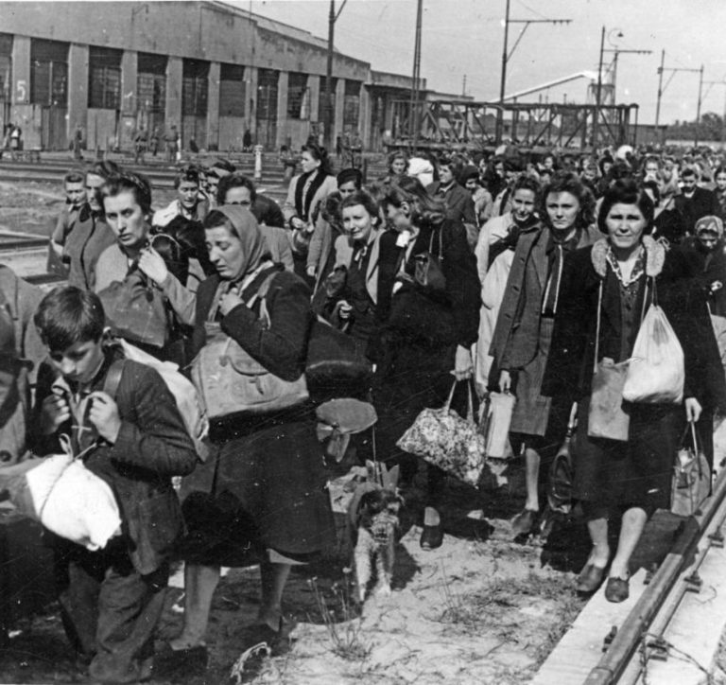

Slide 20
Συνέπειες Β' Παγκοσμίου Πολέμου
Τεράστιες απώλειες σε ανθρώπινες ζωές (36 εκ. νεκροί, πολλοί από τους οποίους άμαχοι). Ανυπολόγιστες υλικές καταστροφές σε παγκόσμια κλίμακα (καταστράφηκαν κατοικημένες περιοχές, έργα υποδομής και πλουτοπαραγωγικές πηγές).
Βαρύ φόρο αίματος πλήρωσαν και οι λαοί της Άπω Ανατολής. Η εικόνα της καταστροφής στη Χιροσίμα και το Ναγκασάκι έμεινε χαραγμένη στη συλλογική μνήμη.
Μεταβλήθηκε η διεθνής οικονομική ισορροπία προς όφελος των χωρών που βρίσκονταν μακριά από το πεδίο των επιχειρήσεων- κυρίως των ΗΠΑ.

Slide 21
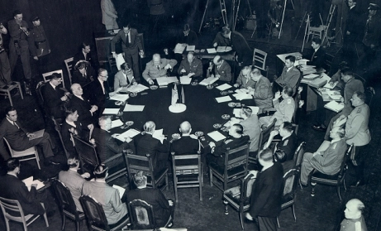
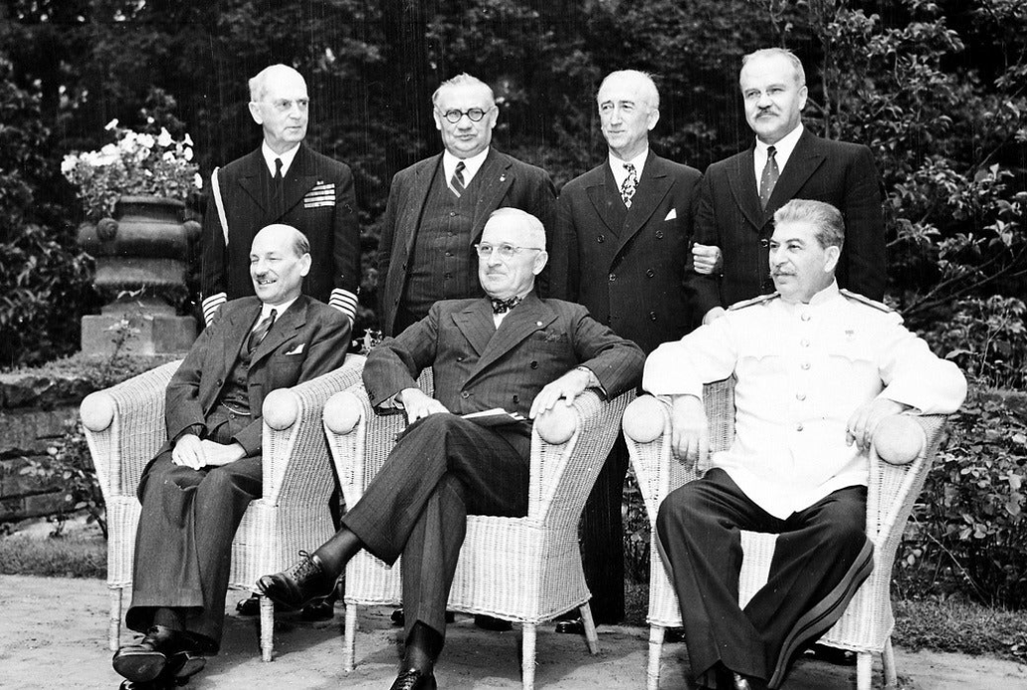
Ο ανταγωνισμός στο στρατόπεδο των νικητών
Προτού τερματιστούν οι επιχειρήσεις κατά του Άξονα είχαν διαφανεί οι διαφωνίες που θα δίχαζαν τους Συμμάχους, και εδράζονταν στις διαφορές ανάμεσα στη σοσιαλιστική Ανατολή και τη φιλελεύθερη Δύση.
Οκτώβριος 1944: ο Τσόρτσιλ και ο Στάλιν, ερήμην του Ρούζβελτ, είχαν κατανείμει την επιρροή τους στη νότια Βαλκανική ( Ελλάδα, Βουλγαρία και Γιουγκοσλαβία, υπέρ της Βρετανίας στην πρώτη, υπέρ της Σοβιετικής Ένωσης στη δεύτερη και κατ' ισομοιρία στην τρίτη περίπτωση).
Φεβρουάριος 1945: Συνδιάσκεψη των Τριών Μεγάλων, Τσόρτσιλ, Ρούζβελτ και Στάλιν, → συγκρότηση κυβερνήσεων αντιπροσωπευτικών όλων των στη Γιάλτα δημοκρατικών τάσεων με στόχο τη διενέργεια ελεύθερων εκλογών, υπό τον τριμερή συμμαχικό έλεγχο. Οι δυτικοί σύμμαχοι θεώρησαν ότι η συμφωνία αυτή είχε καταπατηθεί από τον Στάλιν στη Ρουμανία και την Πολωνία.
Συνδιάσκεψη κορυφής των Τριών στο Πότσνταμ, τον Ιούλιο του 1945.
Η Σοβιετική Ένωση ήταν αποφασισμένη να επιβάλει τον έλεγχό της στην Ανατολική Ευρώπη και οι Σύμμαχοι να μην επιτρέψουν την επέκτασή της δυτικά της Πολωνίας και νότια της Βουλγαρίας. Ο Τσόρτσιλ μιλάει για «σιδηρούν παραπέτασμα» και η ανθρωπότητα μπαίνει σταδιακά στην περίοδο του Ψυχρού Πολέμου.

Slide 22
Στην Ελλάδα αντανακλάται αυτή η ευρωπαϊκή αντιπαράθεση. Ήδη από το 1943 διατυπώνονταν δύο διαφορετικές προτάσεις σχετικά με την μεταπολεμική πορεία της χώρας. Η εξόριστη ελληνική κυβέρνηση υποστήριζε ότι έπρεπε να επιλεγεί η οδός της κοινοβουλ. δημοκρατίας που εφαρμοζόταν στη Δύση. Αντίθετα, η αντιστασιακή οργάνωση ΕΑΜ-ΕΛΑΣ και το πολιτικό της παράγωγο (Πολιτική Επιτροπή Εθνικής Απελευθέρωσης) πίστευε ότι έπρεπε να επιλεγεί η οδός του υπαρκτού σοσιαλισμού που είχε υιοθετήσει η Σοβιετική Ένωση.
Ο Γεώργιος Παπανδρέου, για να κατευνάσει τις αντιθέσεις, περιέλαβε στην εξόριστη ελληνική κυβέρνηση εκπροσώπους όλων των αντιμαχόμενων μερίδων. Το Σεπτέμβριο του 1944 συνομολογείται μεταξύ των συμμαχικών και των ελληνικών (πολιτικών και στρατιωτικών δυνάμεων) η Συμφωνία στην Καζέρτα, όπου ανατίθεται η διοίκηση των στρατιωτικών δυνάμεων στην Ελλάδα στον Βρετανό στρατηγό Σκόμπυ.
Η απελευθέρωση της Αθήνας στις 12 Οκτωβρίου 1944 συνοδεύτηκε από ενδοκυβερνητικές διαφωνίες και παραίτηση των εαμικών υπουργών. → Δεκέμβριος 1944: Σύγκρουση μεταξύ φιλοκυβερνητικών δυνάμεων και δυνάμεων του ΕΛΑΣ (Δεκεμβριανά) και επικράτηση των πρώτων → Συμφωνία Βάρκιζας (12 Φεβρουαρίου 1945): διεξαγωγή ελεύθερων εκλογών και δημοψηφίσματος επί του πολιτειακού ζητήματος.

Slide 23
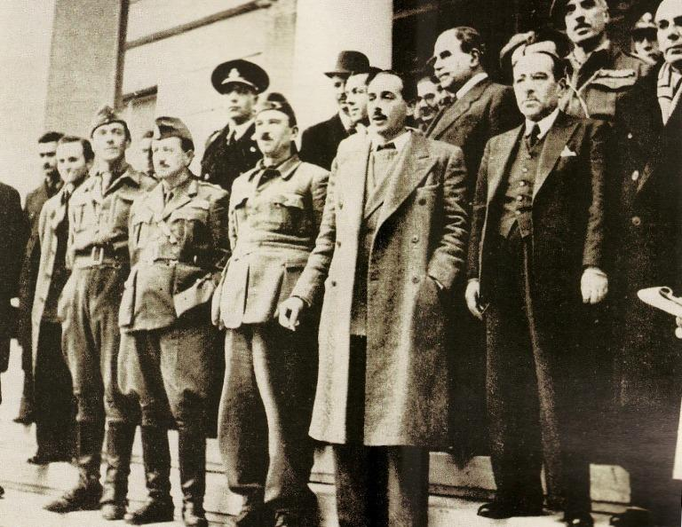

Slide 24
Η Συνθήκη των Παρισίων και η τύχη των ελληνικών εθνικών διεκδικήσεων
Μετά τον τερματισμό των επιχειρήσεων, πρώτιστο ζήτημα για τους νικητές ήταν να καθορίσουν το μέλλον της Γερμανίας (κατοχή, επανορθώσεις, ενδεχόμενο διαμελισμού).
Αρχικά λειτούργησε η διαίρεσή της σε 4 ζώνες κατοχής: το 40% του εδάφους της, στα ανατολικά, συνιστούσε τη ρωσική και το υπόλοιπο στα δυτικά, από βορρά προς νότο, την αγγλική, τη γαλλική και την αμερικανική ζώνη, ενώ το Βερολίνο αποτελούσε νησίδα υπό πολυμερή κατοχή.
Ρωσοπολωνική συμφωνία: υπογράφηκε στις 17 Αυγούστου 1945 και προέβλεπε μετακίνηση κατά 200 χιλιόμετρα των συνόρων της Πολωνίας προς τα δυτικά, έως τη γραμμή Όντερ-Νάισε, ενώ ακόμη ανατολικότερα, εδάφη που κατέχονταν παλιότερα από την Πολωνία ενσωματώθηκαν στην ΕΣΣΔ.
Φινλανδία, Βουλγαρία, Ρουμανία: συνομολόγησαν ανακωχή με τη Σοβιετική Ένωση, έχοντας υπαχθεί στον στρατιωτικό και στον πολιτικό έλεγχό της.
Ιταλία: η νέα δημοκρατική κυβέρνηση της Ρώμης υποχρεώθηκε να παραιτηθεί από κάθε τίτλο κυριαρχίας επί της Αιθιοπίας, της Αλβανίας και της Δωδεκανήσου.

Slide 25
Οι συμμαχικές ζώνες ελέγχου στη μεταπολεμική Γερμανία, επισημαίνονται η σοβιετική ζώνη (κόκκινη), τα εσωτερικά ενδογερμανικά σύνορα (μαύρη γραμμή) και η ζώνη από την οποία αποσύρθηκαν τα αμερικανικά στρατεύματα τον Ιούλιο του 1945 (μοβ). Τα περιφερειακά όρια αντιστοιχούν σε μεγάλο βαθμό με εκείνα των προπολεμικών κρατιδίων της Δημοκρατίας της Βαϊμάρης, πριν από τη δημιουργία των σημερινών ομόσπονδων κρατιδίων.

Slide 26
Όσον αφορά τη χώρα μας, παρά τις μεγάλες θυσίες της στον πόλεμο, το μόνο εδαφικό κέρδος που αποκόμισε, ήταν τα Δωδεκάνησα. Η ενσωμάτωση της Δωδεκανήσου (1948), που κατοικούνταν κατά 90% από Έλληνες, ανταποκρινόταν στην αρχή της αυτοδιάθεσης των λαών, η οποία ωστόσο δεν ίσχυσε στην περίπτωση της Β. Ηπείρου και της Κύπρου εξαιτίας:
α. ανταγωνισμών των Συμμάχων (στην περίπτωση της Β. Ηπείρου) και επιθυμίας της Μ. Βρετανίας να διατηρήσει ακέραιη την αυτοκρατορία της (στην περίπτωση της Κύπρου)
β. αδυναμίας της Ελλάδας να εγείρει διεκδικήσεις, λόγω εσωτερικής σύγκρουσης
Συνδιάσκεψη του Αγίου Φραγκίσκου (7 Σεπτεμβρίου 1951): 49 κράτη συνομολόγησαν την υποχρέωση της Ιαπωνίας να παραιτηθεί από κάθε δικαίωμα σε εδάφη της Ασίας, της νότιας Σαχαλίνης*, της Ανταρκτικής και των νότιων κτήσεων της στον Ειρηνικό.
8 Σεπτεμβρίου 1951: αμερικανοϊαπωνικό Σύμφωνο Ασφαλείας, που υπογράμμιζε την αποκατάσταση σταθερών σχέσεων φιλίας και συνεργασίας μεταξύ Ουάσινγκτον και Τόκυο.

